Slide 1








PHÒNG GIÁO DỤC VÀ ĐÀO TẠO QUẬN LONG BIÊN
TRƯỜNG TIỂU HỌC ĐOÀN KẾT
MÔN: TOÁN
LỚP 2A3
Giáo viên: Nguyễn Thị Ánh Hồng

Slide 2






Chủ đề 11
Độ dài và đơn vị đo độ dài. Tiền Việt Nam

Slide 3

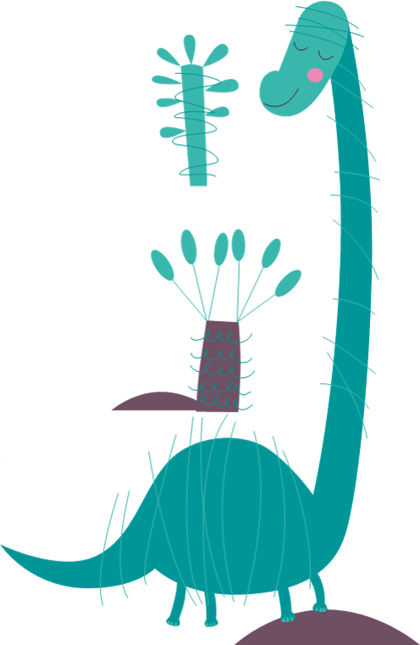





Bài 55
Đề-xi-mét.
Mét. Ki-lô-mét
dm
km
m

Slide 4


KHÁM
PHÁ

Slide 5
ĐỀ - XI - MÉT.
MÉT

Slide 6
Mục tiêu
*Kiến thức, kĩ năng:
- HS nhận biết được các đơn vị đo độ dài đề-xi-mét, mét và quan hệ giữa các đơn vị đo độ dài đó.
- Biết thực hiện chuyển đổi và ước lượng các số đo đơn giản theo độ dài của các đơn vị đo đã học.
*Phát triển năng lực và phẩm chất:
- Phát triển năng lực quan sát, tư duy, ghi nhớ, giao tiếp, giải quyết vấn đề.
- Phát triển kĩ năng hợp tác, rèn tính cẩn thận.

Slide 7





a) Đề - xi - mét
Bút chì dài
1 đề- xi- mét.
Gang tay mình dài
khoảng 1 đề- xi- mét.
Đề- xi- mét là một đơn vị đo độ dài.
Đề- xi- mét viết là dm.
1 dm = 10 cm; 10 cm = 1dm.

Slide 8
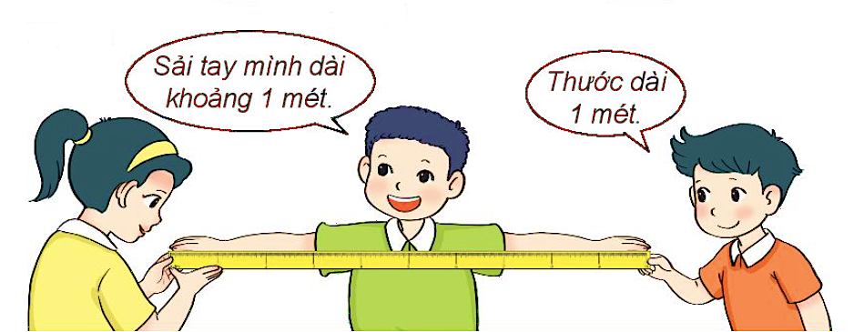

b) Mét
Mét là một đơn vị đo độ dài.
Mét viết là m.
1 m = 10 dm; 1 m = 100 cm; 10 dm = 1 m; 100 cm = 1m

Slide 9
Ghi nhớ
1dm = 10cm
10 cm = 1dm
1 m = 10 dm
1 m = 100 cm
10 dm = 1 m
100 cm = 1m

Slide 10
HOẠT
ĐỘNG

Slide 11

1
Số ?
a)
Mẫu: 2 dm = 20 cm; 3 m = 30 dm; 2 m = 200 cm
1 dm = cm; 1 m = dm; 1 m = cm
4 dm = cm; 5 m = dm; 3 m = cm
?
?
?
10
10
100
?
?
?
40
50
300
b)
Mẫu: 20 cm = 2 dm; 30 dm = 3m
30 cm = dm; 50 cm = dm;
40 dm = m; 20 dm = m;
?
?
3
5
?
?
4
2

Slide 12

2
Chọn độ dài thích hợp (Theo mẫu):
Bàn học của Mai dài
Cái bút chì dài
Phòng học lớp Mai dài
10 cm
10 dm
10 m

Slide 13
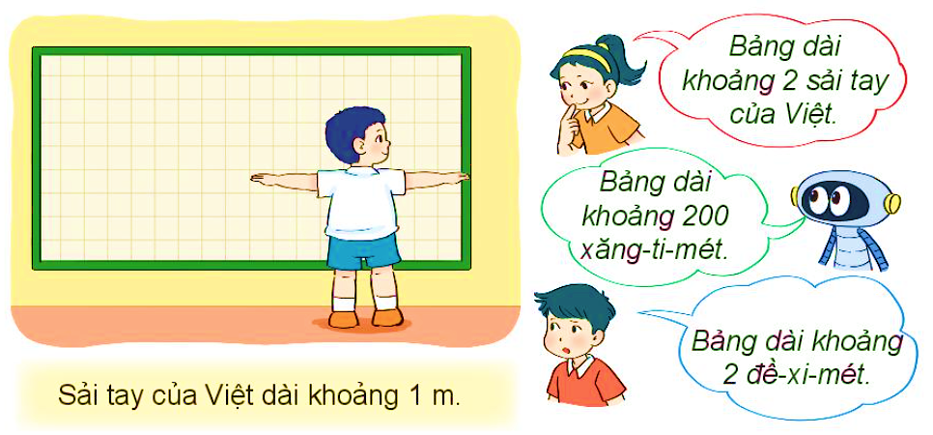
3
Bạn nào nói đúng?
→Rô- bốt và Mai nói đúng.
(2 sải tay khoảng 2m; 2m = 200cm)

Slide 14
Chúc các em học tốt!
Tạm biệt
các em

